Slide 1
Отдаленные результаты применения стента Калипсо по данным масштабного
ретроспективного исследования «Калипсо 2020»
к.м.н. Е.И. Кретов
г. Новосибирск. 2021 г.

Slide 2
Дизайн исследования
Ретроспективное регистровое исследование по оценке отдаленных неблагоприятных событий после процедуры ЧТКА с использованием стента «Калипсо»
Критерии включения:
пациент, кому имплантирован стент «Калипсо»
Критерии исключения:
отсутствуют

Slide 3
Оцениваемые параметры
Первичная конечная точка
Большие неблагоприятные кардиальные события (МАСЕ) - кардиогенная смерть, инфаркт миокарда, повторная реваскуляризация целевого поражения по клиническим показаниям
Вторичная конечная точка
Тромбоз стента (определенный)
Notes:
………………………..

Slide 4
Центры участники (всего 10 центров)
Государственное бюджетное учреждение здравоохранения «Самарский областной клинический кардиологический диспансер»
Государственное автономное учреждение здравоохранения «Республиканская клиническая больница им. Н.А. Семашко» Министерства здравоохранения Республики Бурятия
Государственное бюджетное учреждение здравоохранения «Приморская краевая клиническая больница N1»
Государственное бюджетное учреждение здравоохранения Ставропольского края «Ставропольская краевая клиническая больница»
Государственное бюджетное учреждение здравоохранения Ставропольского края «Краевой клинический кардиологический диспансер».
ФГБУ «НМИЦ им. В. А. Алмазова» Минздрава России
Государственное бюджетное учреждение здравоохранения «Костромская Областная Клиническая Больница имени Е.И. Королева»
Государственное бюджетное учреждение здравоохранения «Городская Клиническая Больница имени В.В. Виноградова ДЗМ»
Государственное бюджетное учреждение здравоохранения города Москвы «Городская клиническая больница № 1 им. Н.И.Пирогова» Департамента здравоохранения города Москвы
Государственное бюджетное учреждение здравоохранения «Республиканский кардиологический центр». г. Уфа.

Slide 5
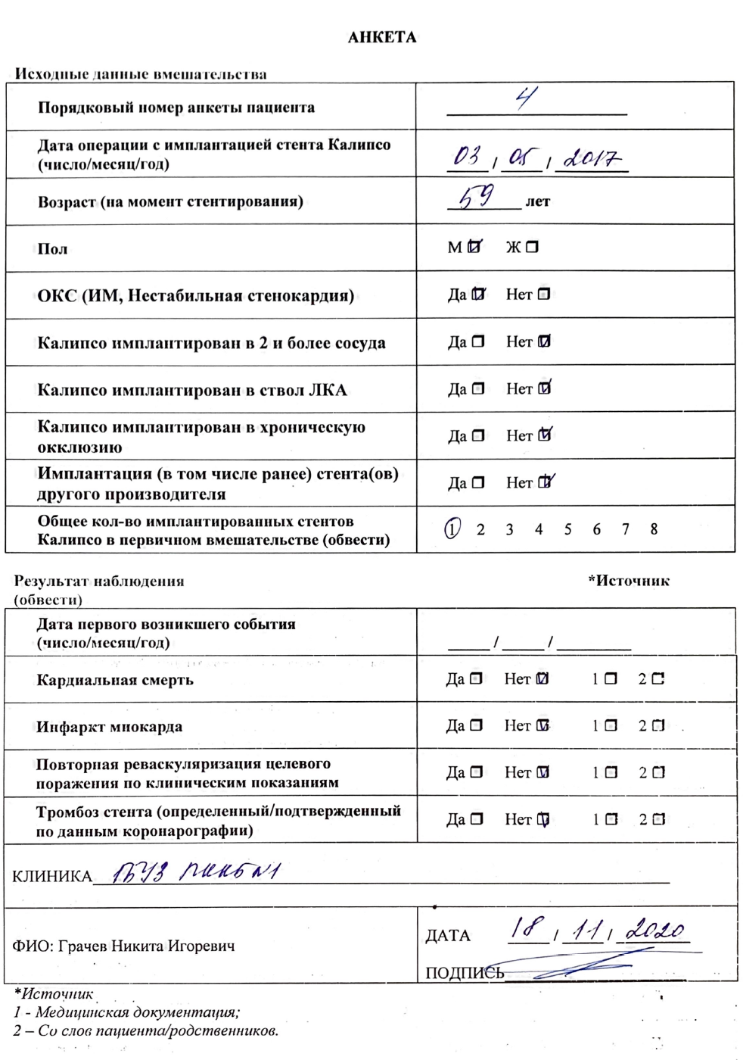
Сбор данных

Slide 6
Основные характеристики
Общая популяция | Калипсо n=10503
Средний возраст, лет | 61,7
Мужской пол | 73%
Пациенты с ОКС | 79%
Многососудистая реваскуляризация | 11%
Стентирование ствола ЛКА | 5%
Стентирование после реканализации хронической окклюзии | 6%

Slide 7
Основные характеристики (продолжение)
Общая популяция | Калипсо n=10503
Общее кол-во имплантированных стентов | 13 869
Среднее кол-во стентов на пациента | 1,3
Период наблюдения (средний) | 29 месяцев
Период наблюдения (максимальный) | 60 месяцев

Slide 8
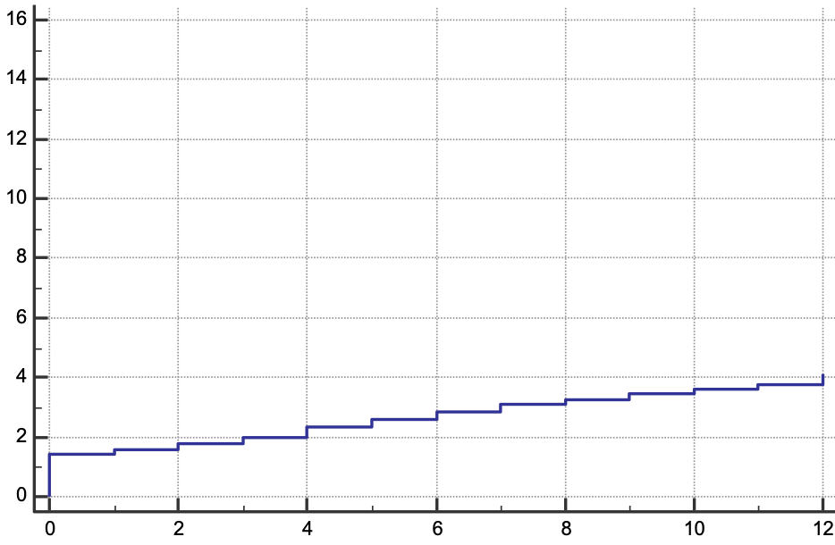
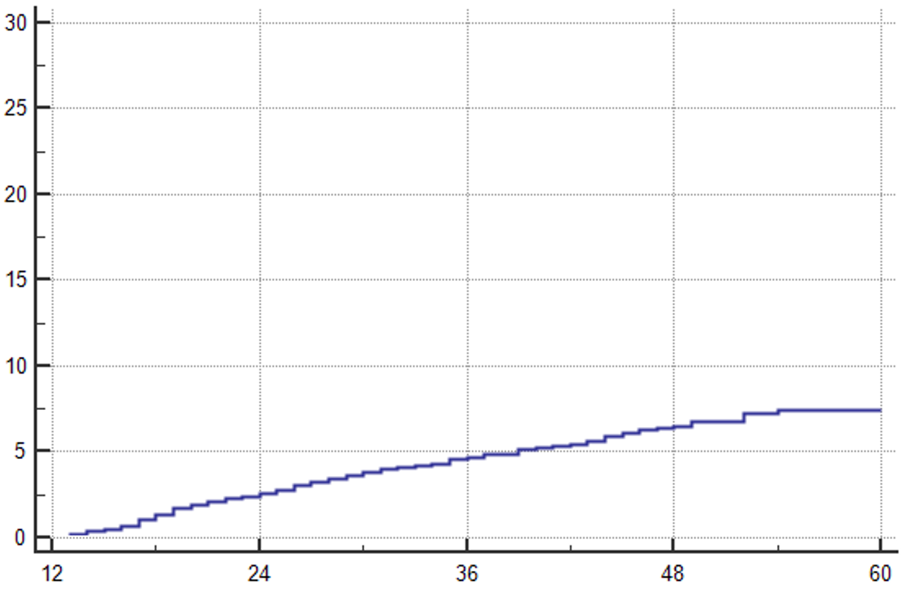
Время до первого события в течении первого года и в период времени от 1 года до 5 лет
Результаты
Большое неблагоприятное
кардиальное событие (%)
4,0%
7,4%
Время от процедуры (мес)

Slide 9
Первичная конечная точка (компоненты)
Группа наблюдения | Период наблюдения 12 месяцев (10503) | Период наблюдения 1-5 лет (9565)
МАСЕ | 4,0% | 7,4%
Кардиальная смерть | 1,0% | 2,3%
Инфаркт миокарда | 2,5% | 3%
Повторная реваскуляризация | 1,6% | 3,1%
Тромбоз стента | 0,8% | 0,3%

Slide 10
Сравнение с данными международных исследований

Slide 11
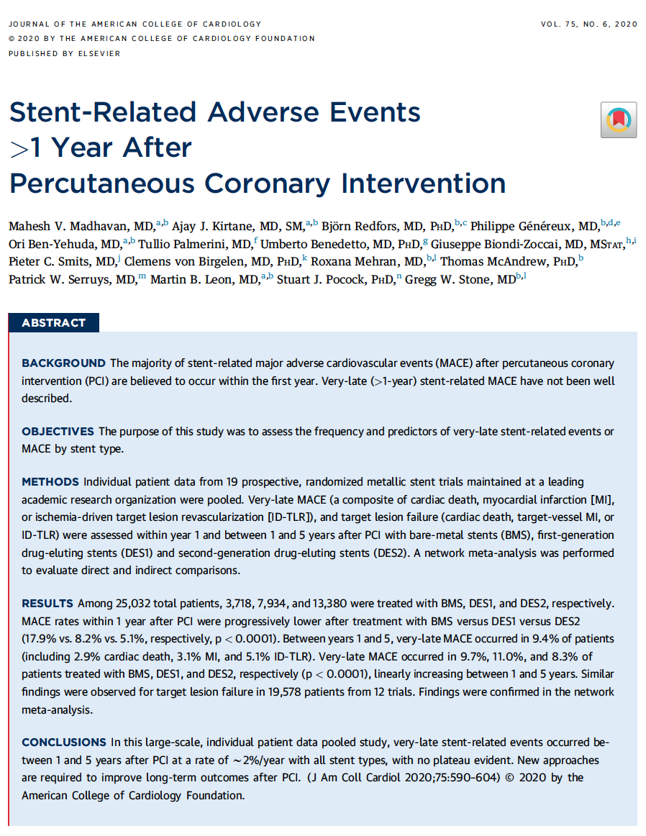
Данные для сравнения
Мета-Анализ
19 исследований включающих
25 000 пациентов
Устройства исследования:
DES 1 и 2 поколения, BMS
Оцениваемые параметры:
MACE, TLF
Срок наблюдения:
- до 1 года
- от 1 года до 5 лет

Slide 12
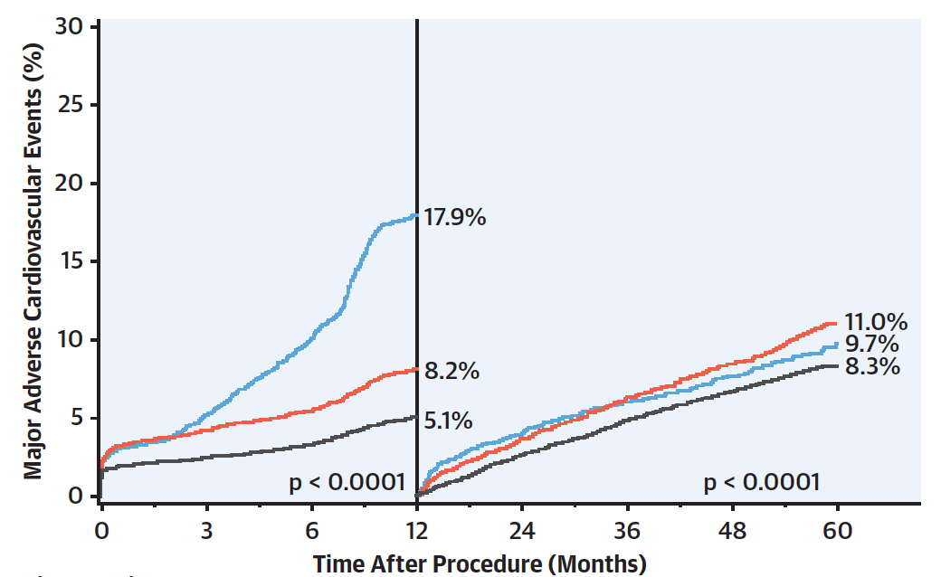
Результаты мета-анализа
Большое неблагоприятное
кардиальное событие (%)
Время от процедуры (мес)
Голометаллический стент (ГМС)
Стент с лекарственным покрытием первого поколения (СЛП1)
Стент с лекарственным покрытием второго поколения (СЛП 2)

Slide 13
Серьезные неблагоприятные кардиальные события (МАСЕ)
Период наблюдения: 12 месяцев
17,9%
8,2%
4,0%
5,1%

Slide 14
Серьезные неблагоприятные кардиальные события (МАСЕ)
Период наблюдения: 1 год - 5 лет
5,4%
11%
9,7%
-6,9%
8,3%
+1,5%
7,4%
+3,2%
+2,9%

Slide 15
Сравнение с мета-анализом (12 месяцев)
Группа наблюдения | Регистр Калипсо (n=10503) | СЛП второе Поколение (n=13380) | СЛП первое Поколение (n=7934) | ГМС (n=3 718)
МАСЕ | 4,0% | 5,1% | 8,2% | 17,9%
Кардиальная смерть | 1,0% | 0,9% | 1,2% | 1,2%
Инфаркт миокарда | 2,5% | 2,4% | 3,8% | 4,4%
Повторная реваскуляризация | 1,6% | 2,5% | 4,9% | 14,7%
Тромбоз стента (определенный) | 0,8% | 0,5% | 1,3% | 1,1%

Slide 16
Сравнение с мета-анализом (1-5 лет)
Группа наблюдения | Регистр Калипсо (n=10503) | СЛП второе Поколение (n=13380) | СЛП первое Поколение (n=7934) | ГМС (n=3 718)
МАСЕ | 7,4% | 8,3% | 11% | 9,7%
Кардиальная смерть | 2,3% | 2,8% | 3,2% | 2,5%
Инфаркт миокарда | 3,0% | 2,6% | 4,3% | 2,3%
Повторная реваскуляризация | 3,1% | 4,4% | 5,8% | 5,9%
Тромбоз стента | 0,3% | 0,6% | 1,3% | 0,4%

Slide 17
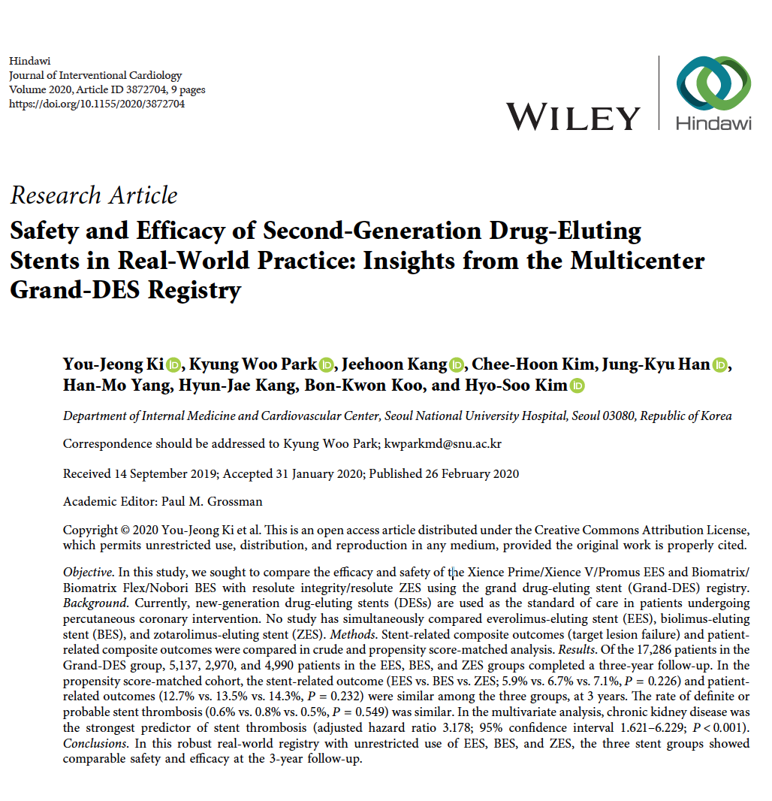
Данные для сравнения
Национальный регистр Кореи
(Регистр Grand-DES)
13 097пациентов
Срок наблюдения 3 года
Устройства исследования:
эверолимус, биолимус и
зотаролимус покрытые стенты

Slide 18
Сравнение с регистром «Grand DES»
Группа наблюдения | Регистр Калипсо (n=10503) | Регистр «Grand-DES» (n=13 097)
Срок наблюдения | 3 года | 3 года
МАСЕ | 8,4% | 10,8%

Slide 19
Выводы по результатам регистра Калипсо
1. Краткосрочные и долгосрочные результаты (до 5 лет) имплантации стента Калипсо демонстрируют схожую динамику возникновения неблагоприятного кардиального события в сравнении с результатами использовании стентов с лекарственным покрытием второго поколения
2. Частота тромбоза стента Калипсо не превышает 1% в сроки наблюдения до 5 лет

